Slide 1
海流について

Slide 2
いつも決まった方向に流れる海水の流れを（ ）という。

Slide 3
海流

Slide 4
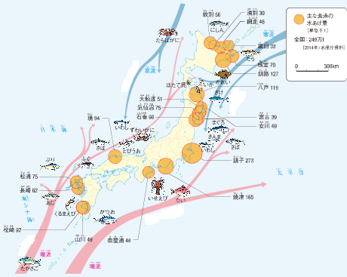
この海流は？

Slide 5
リマン海流

Slide 6
この海流は？

Slide 7
千島海流（親潮）

Slide 8
この海流は？

Slide 9
対馬海流

Slide 10
この海流は？

Slide 11
日本海流（黒潮）

Slide 12
いつも決まった方向に流れる海水の流れを（ ）という。

Slide 13
海流

Slide 14
この海流は？

Slide 15
リマン海流

Slide 16
この海流は？

Slide 17
千島海流（親潮）

Slide 18
この海流は？

Slide 19
対馬海流

Slide 20
この海流は？

Slide 21
日本海流（黒潮）

Slide 22
この海流は？

Slide 23
千島海流（親潮）

Slide 24
この海流は？

Slide 25
リマン海流

Slide 26
この海流は？

Slide 27
千島海流（親潮）

Slide 28
この海流は？

Slide 29
対馬海流

Slide 30
この海流は？

Slide 31
リマン海流

Slide 32
この海流は？

Slide 33
対馬海流

Slide 34
この海流は？

Slide 35
日本海流（黒潮）

Slide 36
この海流は？

Slide 37
リマン海流

Slide 38
この海流は？

Slide 39
千島海流（親潮）

Slide 40
この海流は？

Slide 41
リマン海流

Slide 42
この海流は？

Slide 43
日本海流（黒潮）

Slide 44
この海流は？

Slide 45
対馬海流

Slide 46
この海流は？

Slide 47
千島海流（親潮）

